Slide 1
الفصل الثاني
الأعداد حتى 5

Slide 2
أستكشف

Slide 3
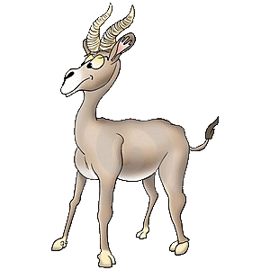
كم غَزَالاً في الصّورَة؟
غزالان

Slide 4
كم عَيْنَاً في الصّورَة؟
√
4 عيون

Slide 5
المفردات
√
أعد
العدد
صفر
واحد
اثنان
ثلاثة
أربعة
خمسة

Slide 6
نشاط
اطلب إلى طفلك أن يعد أشياء مختلفة. فمثلاً، اسأله كم فنجاناً على المنضدة؟ كم تفاحة في الطبق؟ كم كتاباً على الرف؟

Slide 7
أسرتي العزيزة
أبدأ اليوم دراسة الفصل الثاني, وأتعلم فيه عد الأعداد حتى 5 وقراءتها وكتابتها. وهذا نشاط يمكن أن ننفذه معاَ.
مع وافر الحب ابنكم / ابنتكم .....................

Slide 8
التهيئة

Slide 9
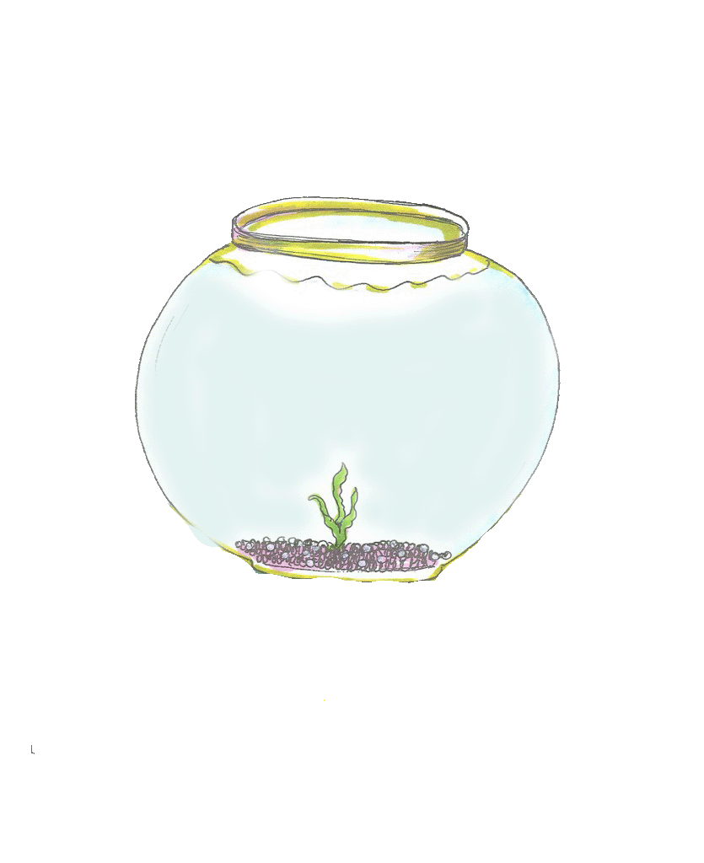

1
صل بخط بين الأشياء المتقابلة

Slide 10


2
لوّن 3 تفاحات

Slide 11



3
عِد الزهرات
زهرة واحدة

Slide 12
3
ارسم زهرة جديدة

Slide 13
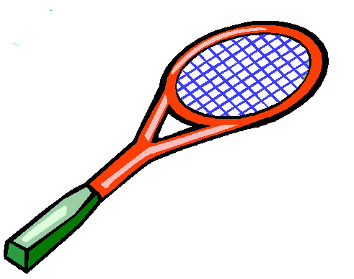

4
عِد الكرات
كرتين

Slide 14
4
ارسم كرتين جديدتين

